Slide 1
Лучшая практика
ДИСПАНСЕРИЗАЦИЯ
[Герб субъекта РФ]
фиксированнаяширина=3 см
Нижегородская область
Мелик-Гусейнов Давид Валерьевич
Заместитель Губернатора Нижегородской области, министр здравоохранения Нижегородской области
31.12.2022
https://zdrav-nnov.ru/

Slide 2
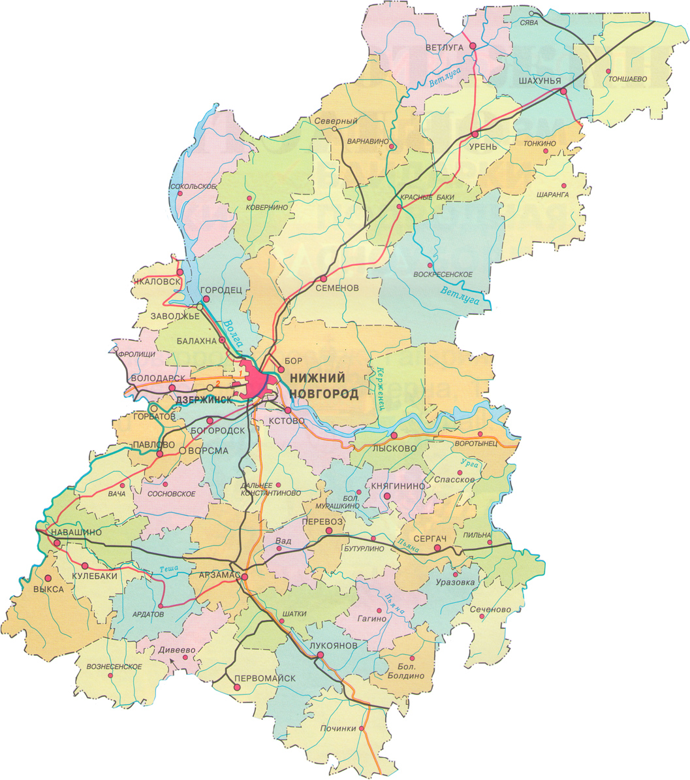
Характеристика региона
31.12.2022
[Герб]
ф/ш=1см
Нижегородская
область
2 511 394 чел. (80%)
4 845 нас. пунктов
3 144 254 чел.
городское население
с проживающим населением
всего проживающего населения
623 860 чел. (20%)
212 мед. организаций
[Карта субъекта РФ]
длинная сторона=9 см
сельское население
258
мед. организаций
участники региональной программы

Slide 3
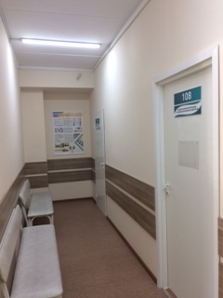
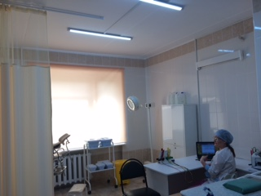
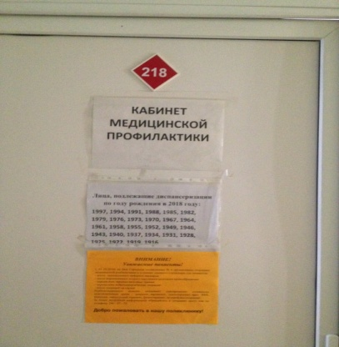
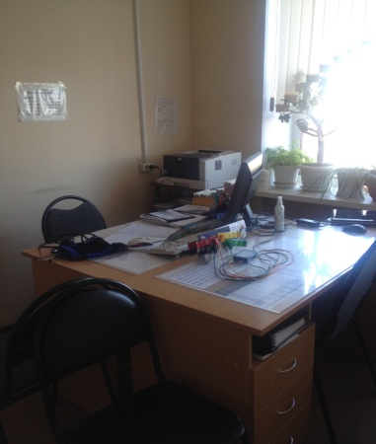
Изменения
31.12.2022
[Герб]
ф/ш=1см
Нижегородская
область
БЫЛО на 01.02.2021
СТАЛО на 31.12.2022
Длительное ожидание в очереди у кабинета медицинской профилактики от 50 минут до 75 минут.
Сокращение времени ожидания в очереди в отделении медицинской профилактики до 12 минут.
Прохождение диспансеризации за одно посещение, длительность одного визита сократилось для мужчин в 6,5 раз (до 45 минут), для женщин в 3,5 раза (до 116 минут).
Сокращение в 2 раза времени оформления медицинской документации при проведении диспансеризации до 7 минут.
Организация отделения медицинской профилактики с расположением всех необходимых кабинетов в отделении, что позволило в 3 раза увеличить пропускную способность отделения медицинской профилактики до 36 человек в день.
Организация прохождения маммографии в своей поликлинике.
Исключение пересечения потоков лиц проходящих диспансеризацию с больными пациентами.
Введение электронного документооборота.
Длительное прохождение диспансеризации:
1 этапа от 3 до 20 дней (3-4 визита, длительность 1 визита для мужчин - 295 мину, для женщин – 386 минут.
Оформление медицинской документации при диспансеризации составляло 15 минут.
Кабинеты расположены на разных этажах здания с 1 до 4 этажа, дальнее расстояние - 190 метров.
Пропускная способность кабинета медицинской профилактики – 12 человек в день.
Направление женщин на маммографию в сторонние МО.
Пересечение потоков здоровых и больных пациентов (при анкетировании, оформлении направлений на исследования в кабинете участкового врача-терапевта).
Отсутствие электронного документооборота.

Slide 4
Диспансеризация
31.12.2022
[Герб]
ф/ш=1см
Нижегородская
область
Проект: «Диспансеризация»
Цель проекта: оптимизация процесса прохождения диспансеризации.
Мероприятия:
Оснащение отделения медицинской профилактики компьютерами, приобретение программного обеспечения для оформления медицинской документации при проведении диспансеризации, приобретение медицинского оборудования.
Внесение сведений о диспансеризации в электронную карту пациента.
Удовлетворенность населения в получении медицинской услуги (прохождение диспансеризации) составляет 80%.
Мероприятия проекта обеспечены за счет текущего финансирования.
Ссылки на видео-материалы:
https://disk.yandex.ru/i/NfbBEaRpiUs9DQ
https://disk.yandex.ru/i/JgspY4kphamCMQ
Проведение ремонта помещений.
Перенос кабинетов в одно крыло здания и организация отделения медицинской профилактики.
Организация работы отделения медицинской профилактики в две смены:
- принятие на работу фельдшера;
- организация в отделении медицинской профилактики забора мазков на онкоцитологию, забор крови на сахар и холестерин, проведение ЭКГ скрининга в течение всей рабочей смены.
Возможность дистанционной записи через портал пациента, ЕПГУ, через Call-центр, через инфомат и через ЕЦП на приеме у врача.
Организация обучения персонала системе 5С .
Организация работы персонала по системе 5С (3 рабочих места).

